Slide 1
Pemodelan Simulasi Sistem Diskrit Antrian Nasabah di Bank
Oleh
Muhammad Khasanuddin A11.2010.05737
Cahyo Dwi Saputro A11.2012.06773
Aprillia Kartika Sari A11.2012.06953
Ardian Aji Nugraha A11.2012.07078

Slide 2
Latar Belakang
Banyaknya jumlah antrian >< Petugas Bank
Penambahan Petugas tidak boleh dilakukan sembarangan
Perlunya simulasi

Slide 3
Tujuan
Menghasilkan beberapa parameter yang digunakan sebagai pertimbangan manajer untuk mengambil keputusan dalam penambahan petugas.

Slide 4
Langkah Kerja
Menganalisis Sistem Kerja di Bank
Pengumpulan data
Penghitungan dan analisis data secara manual
Pembuatan sistem program berdasarkan analisis sistem dan analisis data
Testing Program

Slide 5
Analisis Sistem
Pengunjung datang
Pengunjung
Mengisi
resi
Pengunjung
Menunggu
Sistem sibuk
Sistem idle
Sistem idle
Pengunjung
Melakukan transaksi (teller)

Slide 6
Pengumpulan Data
Data yang diambil berupa data sekunder yang diambil dari sebuah jurnal penelitian dengan judul “Analisis Simulasi Antrian Nasabah di Bank BNI 46 Tbk”
Data yang diambil berupa
Data waktu antar kedatangan pelanggan
Data waktu pengisian resi
Data waktu transaksi

Slide 7
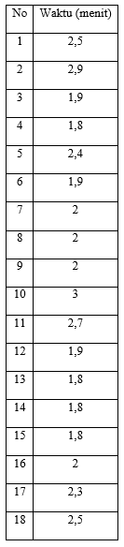
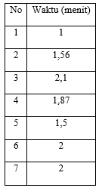
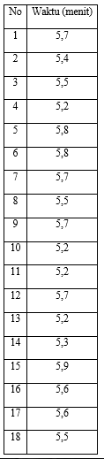
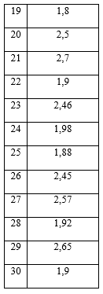
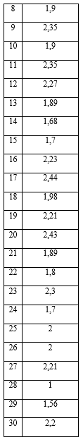
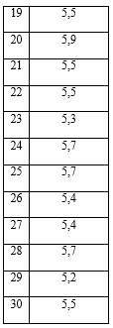
Pengumpulan Data
Data waktu antar Kedatangan
Data waktu pengisian resi
Data waktu transaksi nasabah

Slide 8
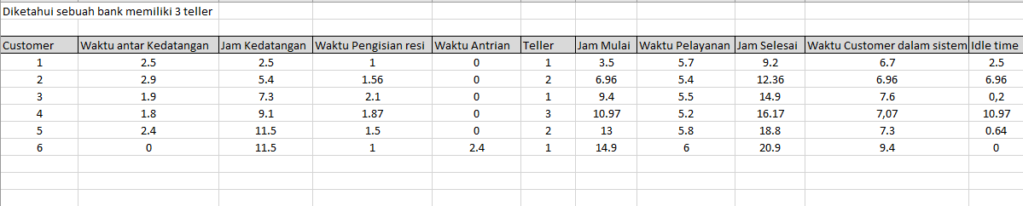
Analisis Data secara manual

Slide 9
Pembuatan sistem program
Sistem ini dibuat dengan menggunakan software netbean, Bahasa pemrograman java dan database dalam xampp.

Slide 10
Testing Program

